Slide 1

Listas de control de acceso
Por: Gabriel Eduardo De Jeus Oriz 2TIDSMG-4

Slide 2

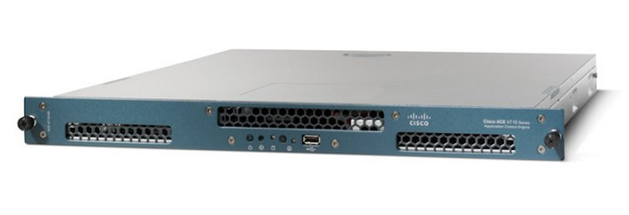
¿Qué son?
Una lista de control de acceso (ACL) es una lista de entradas de control de acceso (ACE). Cada ACE de una ACL identifica a un usuario de confianza y especifica los derechos de acceso concedidos, denegados o auditados para dicho usuario.
¿Qué es un ACE?
La familia de productos Cisco ACE (Application Control Engine) permite realizar una inteligente (de nivel 4 y 7) de los servicios por múltiples dispositivos virtuales, con el objeto de aumentar el rendimiento y conseguir la máxima disponibilidad.
También incluye protección contra amenazas y ataques a través de funcionalidades como inspección de paquetes y seguridad a nivel de red y protocolo.

Slide 3
Es importante la seguridad!!
En las empresas o generalmente en la red hay riesgos y amenazas que existen y también la creciente cantidad nueva de amenazas en el sistema, es por eso, que la seguridad es muy importante para mantener la seguridad, confiabilidad e integridad de una empresa.
En este caso no existen soluciones pero la lista de control de acceso nos ayudan a tener un control y a minimizar los riesgos y combatirlos en los ataques a la red

Slide 4
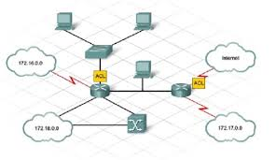
Según Cisco
Según Cisco CCNA, una ACL es una serie de comandos del IOS que controlan si un router reenvía o descarta paquetes según la información que se encuentra en el encabezado del paquete

Slide 5

Capa OSI-TCP/IP
Este se trabaja en la capa 3 y 4 de los modelos de capa de red
Debido a esto se puede concluir que los paquetes PDU de la capa 3 estas utilizan direcciones de origen y destino, estos son encapsulados en la capa de transporte
Es por eso que funcionan en router ya que estos funcionan en la capa 3 los cuales ellos deciden para permitir o denegar el paso de un paquete hacia el origen o destino.

Slide 6
Seguridad basica
TASK
Seguridad básica: con una buena implementación de control de acceso se puede limitar el trafico de red.
Buen uso de recursos de red: una de las soluciones efectivas es la restricción de todo trafico de videos en la red.
Filtrado de aplicaciones: en estos casos se pueden filtrar trafico por medio de las aplicaciones, se puede utilizar un filtrado.
Control de trafico: se tiene un control de red y de host lo que provoca que la red incremente su función.

Slide 7
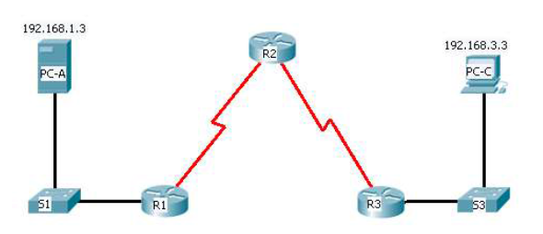
funcionamiento
ACL de entrada
ACL de salida
Cuando se aplica los paquetes se analizan para ser enrutados este ACL permite el procesamiento del router y evitan la sobre carga del procesador al final de los paquetes
Primero se enrutan los paquetes hacia las interfaces y es donde se hace el filtrado de los paquetes

Slide 8
Por protocolo
Por sentido
Por interface
Las tres P
Este controla el flujo de la interface aplicando una ACL
Se crea un ACL para sentidos de trafico, para trafico de salida y entrada
Los ACL controlan el trafico de un interface especifica

Slide 9
bibliografias
https://docs.citrix.com/es-es/citrix-adc/current-release/networking/access-control-lists-acls.html#:~:text=Las%20listas%20de%20control%20de,si%20se%20pe
rmite%20el%20acceso.
https://es.slideshare.net/eduardoelange/4-listas-de-control-de-acceso-44699865
https://learn.microsoft.com/es-es/windows/win32/secauthz/access-control-lists

Slide 10
Gracias por su atención

